Slide 1
NuvoControl V1.0
B. Limacher
Ch. Imfeld
25-August-2009

Slide 2
Agenda / Inhalt

Slide 3
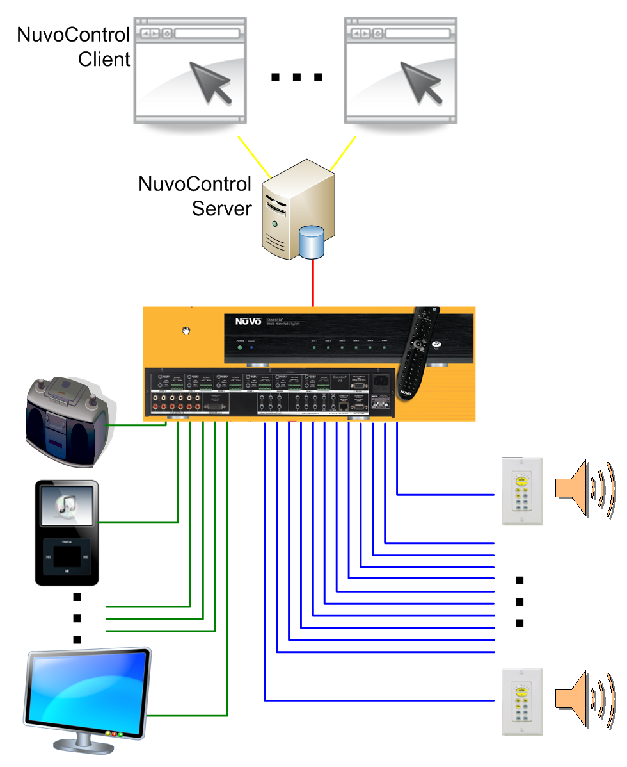
Projekt
Notes:
Bei dem Projekt NuvoControl handelt es sich um eine Software zu Ansteuerung und Visualisierung einer Audio Multiraum Anlage von Nuvo Systems.
Das Multiraum System hat zwölf Zonen. Jede Zone verfügt über ein Keypad zur Steuerung der dazugehörigen Zone und zwei Lautsprechern. Das Keypad erlaubt mit seinen Tasten die direkte Wahl der gewünschten Audio-Source (im Bild blau eingezeichnet).
Das Nuvo System erlaubt die Integration von bis zu sechs beliebigen HiFi Geräten (diese Verbindung ist grün eingezeichnet).
Zusätzlich besitzt der Verstärker eine RS232 Schnittstelle über die die Multiraum Anlage gesteuert werden kann. Es können sämtliche Funktionen ausgeführt sowie alle Zustände der Zonen abgefragt werden (diese Verbindung ist rot eingezeichnet).
Die Visualisierungs- und Steuersoftware NuvoControl der Audio-Multiraum-Anlage steuert die Multiraum Anlage über die RS232 Schnittstelle und visualisiert den Zustand des ganzen Systems. Die Software erweitert die existierenden Möglichkeiten der Anlage um weitere Funktionalität, wie Sleep- und Weckfunktion.
Die Architektur and die verwendeten Technologien werden später genauer erläutert

Slide 4
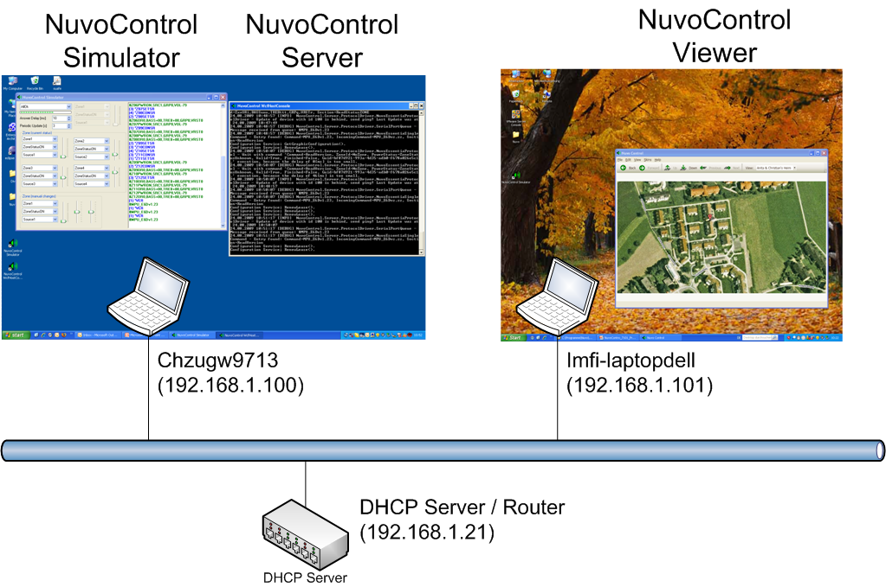
Demo Aufbau

Slide 5
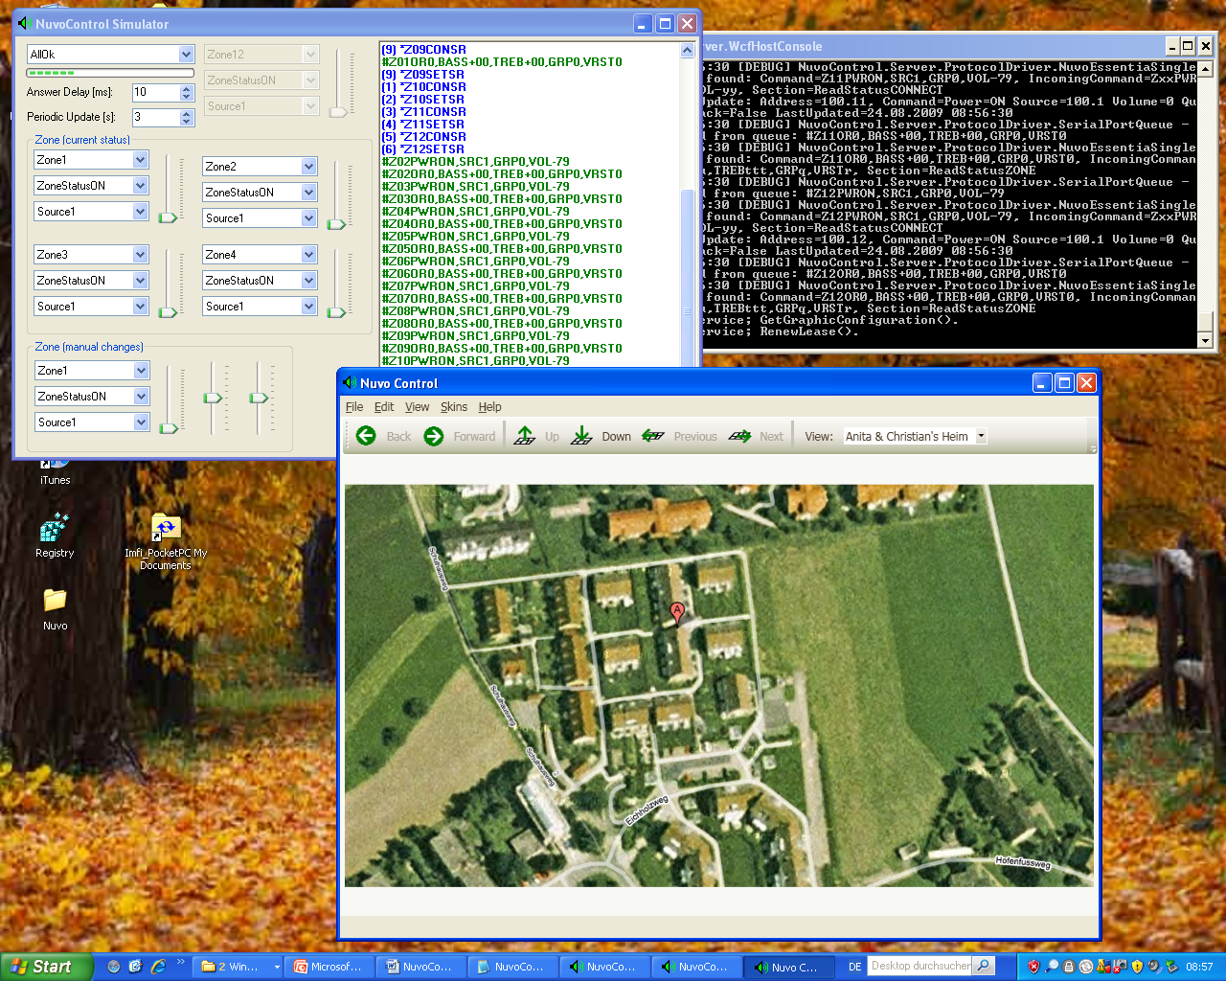
Demo
Notes:
Umschalten zur Demo

Slide 6
Architektur (Generell)
Client-Server, multithreaded, stateful
RPC-Style -> synchrone Calls sind alle kurz.
Subscription Pattern
um Clients über Statusänderungen der Hardware asynchron zu notifizieren
Multi-Client fähig
System Konfiguration (Hardware, Graphische Aspekte) ist in XML definiert.
=> Client wie auch Server werden dynamisch gesteuert.

Slide 7
Architektur (Service)
Ausgeprägtes Layering
Rückrufe von tieferen Layers nur mittels Dependency Inversion,
Alle Layers sind über Interfaces gekapselt.
Dependency Injection (light)
Jeder „Service Provider“ wird mittels einem Konfigurator dem „Service User“ injektiert.
=> Voraussetzung für umfangreiche Unittests
Unittests überall.

Slide 8
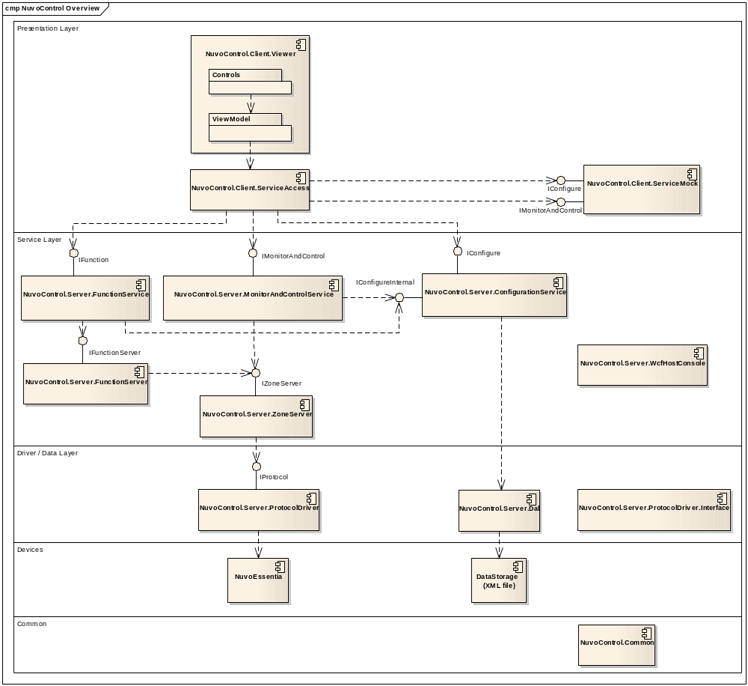
(A. Dec.)

Slide 9
Architektur (Service/Comm.)
Service Hosting -> Console-App
(IIS oder WAS wäre auch möglich)
Client-Service-Kommunication mittels WebServices
(single-channel und dual-channel)
=> HTTP und Text-Encoding
=> Reliable Message Delivery
=> Ordered Message Delivery
Driver-Device-Kommunication:
Seriell, MSMQ (Simulator)

Slide 10
Architektur (Client)
Starke Trennung von:
- UI-Layout
- Controller-Logik
- Styling
- Sevice-Access
=> Layout und Styles leicht änderbar.
=> Unittests für Controller-Logik möglich

Slide 11
Technologien / Methoden
Implementation mit C#
Client-Server Kommunikation mit Web Services, implementiert mit WCF
Server zu Multiraum-Simulator Kommunikation mit Queues (MSMQ)
GUI Implementation mit Windows Presentation Foundation (WPF)
Visual Studio 2008 mit dem Unit Test Framework von Microsoft (VSTS)
Continuous-Build Integration mit CruiseControl.NET
Source Code Verwaltung mit Subversion und Tortoise
Dokumentation erstellt mit Hilfe von Microsoft Sandcastle (NDoc) und Doxygen
UML Modellierung mittels Enterprise Architect (EA)
Use-Case basiertes Requirements Engineering (nach Cockburn / Bianchi)
Requirements Driven Development (RDD) (gemäss Wirfs-Brock / Tobler)
Agiler Entwicklungsprozess gemäss SCRUM

Slide 12
Softwareprozess

Slide 13
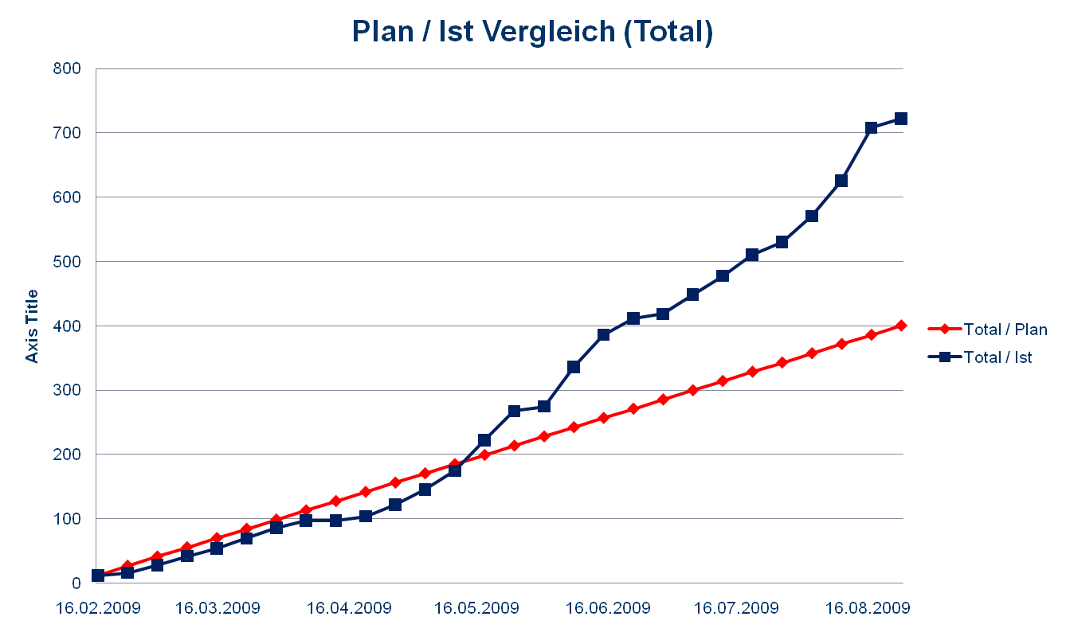
Stundenübersicht
Notes:
Kummulierte Stunden über die Projektlaufzeit. Total ca. 720h (pro Person ca. 360h)
Die verschiedenen Disziplinen wurden hier nicht berücksichtigt.
Entspricht dem Sheet 'Grafiken - Aufsummiert'

Slide 14
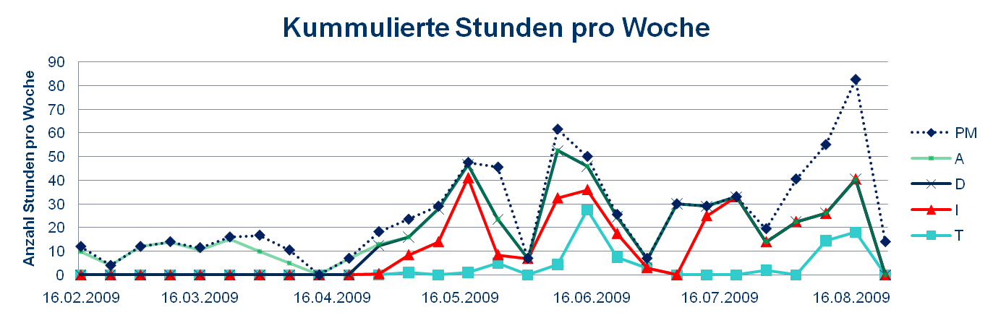
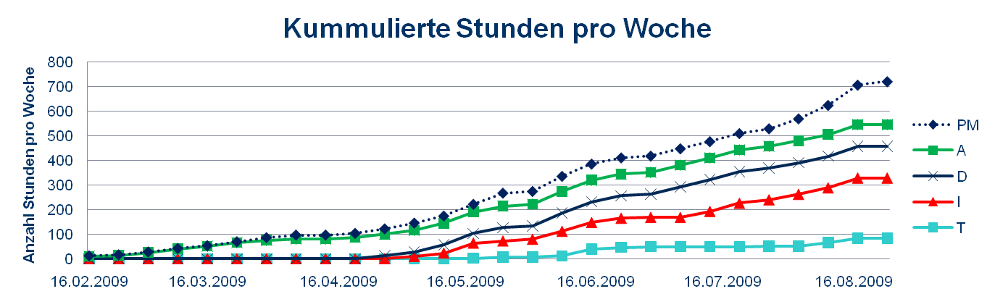
Stundenübersicht (Disziplinen)
Notes:
Das Sheet 'Grafiken - Total' enthält die grafische Auswertung der Stunden pro Disziplin.
Einmal als Summe pro Woche. Und einmal summiert über die Projektlaufzeit.
Die Stunden beider Teammitglieder sind summiert und werden in diesem Sheet nicht separat ausgegeben.
Auswertung/Analyse: Nichts ungewöhnliches. Am Anfang der Projektlaufzeit wurde hauptsächlich Analyse betrieben. Danach kam eine Phase mit Design, Implementation und etwas später mit Test. Dieser Zyklus wiederholt sich dann (mehr oder weniger) monatlich (was unserem Sprint Zyklus entspricht). Am Schluss steigt der Effort für Projektmanagmenet/Dokumemtation.

Slide 15
Fazit / Schlussbemerkung / Fragen

